Slide 1

Je compose pour vous avec ma douce et fidèle amie
14 photos de Cuba par Lande

Slide 2
Je compose pour vous avec ma douce et fidèle amie
14 photos de Cuba qui
devraient vous donner envie
d’aller y faire un tour

Slide 3
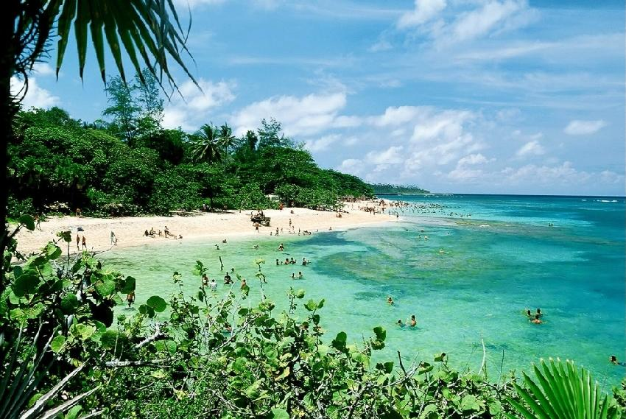
Je compose pour vous avec ma douce et fidèle amie
Baracoa. Une commune et une cité de la province de Guantánamo à l’extrémité orientale de Cuba. Bon là, c’est la plage, vous l’aurez remarqué.

Slide 4
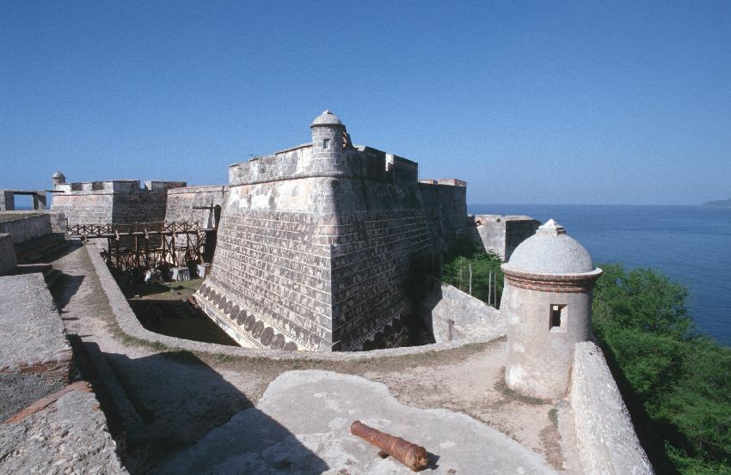
Je compose pour vous avec ma douce et fidèle amie
Le château de San Pedro de la Roca. Une forteresse sur la côte de Santiago de Cuba. On l’appelle familièrement Castillo del Morro.

Slide 5
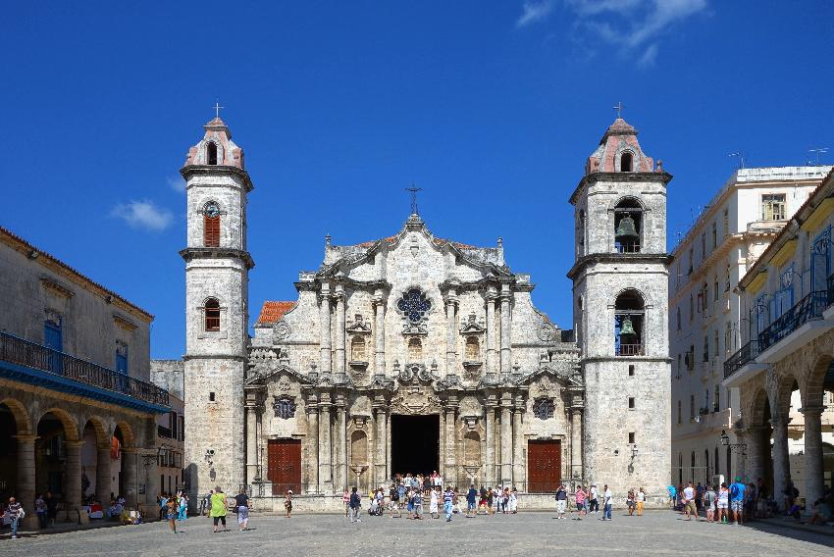
Je compose pour vous avec ma douce et fidèle amie
La cathédrale de La Havane. Elle est consacrée à la vierge Marie et se situe dans un des plus vieux quartiers de la vieille ville de La Havane.

Slide 6
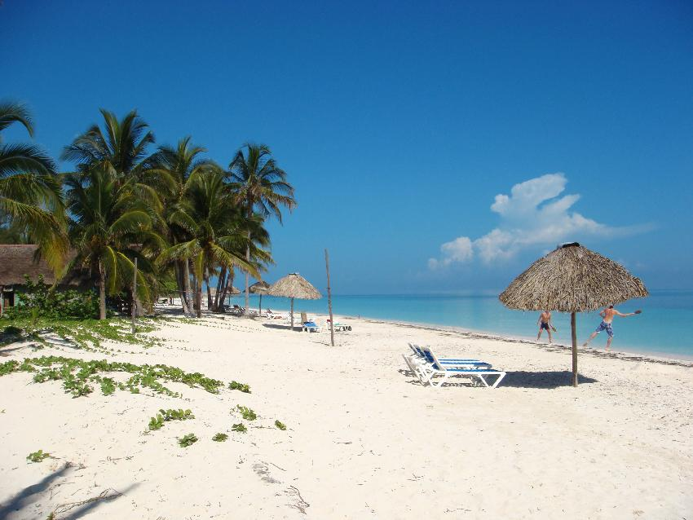
Je compose pour vous avec ma douce et fidèle amie
Cayo Largo. Une petite île cubaine de 25km sur 3km. Les plages sont magnifiques et les touristes y viennent pour faire de la plongée.

Slide 7
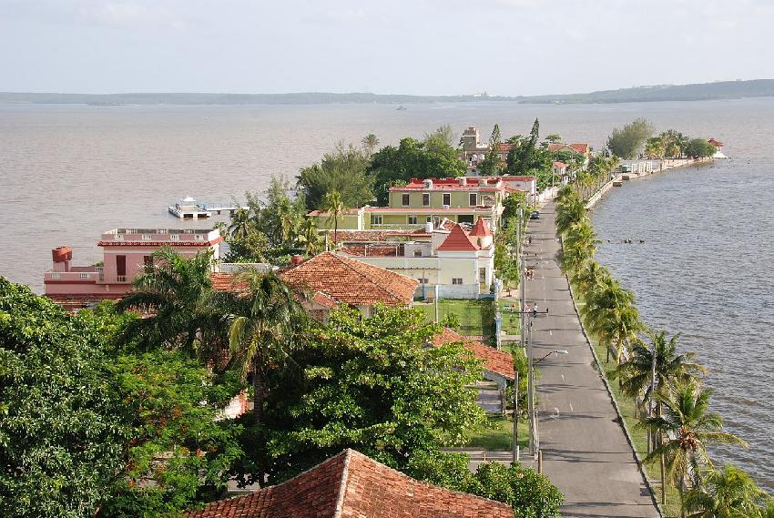
Je compose pour vous avec ma douce et fidèle amie
Cienfuegos. Une ville portuaire située au fond d’une des plus belles baies de la mer des Caraïbes. C’est vrai qu’il y a pire comme endroit pour acheter une maison.

Slide 8
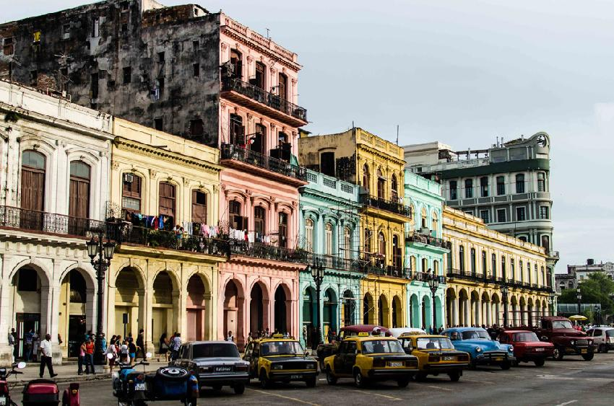
Je compose pour vous avec ma douce et fidèle amie
El Paseo de Martí (Passage Martí), également connu sous le nom de « Paseo Prado ». C’est une des plus célèbres rues de La Havane avec des vieux bâtiments , vestiges du prestigieux passé de la ville.

Slide 9
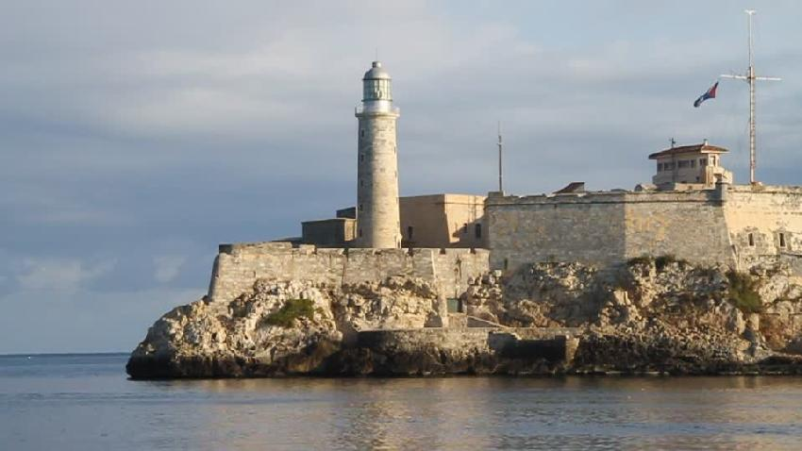
Je compose pour vous avec ma douce et fidèle amie
Le fort El Morro. Il servait à défendre l’entrée nord de La Havane. La forteresse doit son nom aux trois rois mages de la Bible.

Slide 10
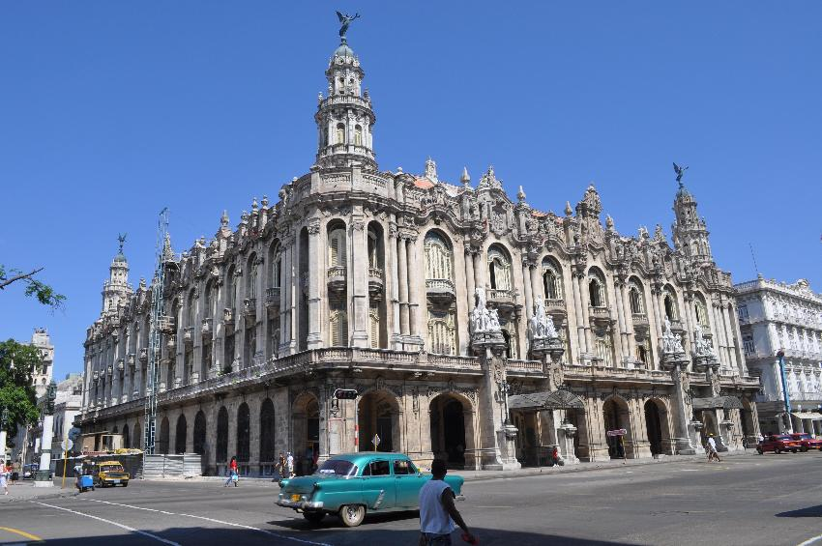
Je compose pour vous avec ma douce et fidèle amie
Le Grand Théâtre de La Havane. C’est un théâtre…un grand…à La Havane

Slide 11
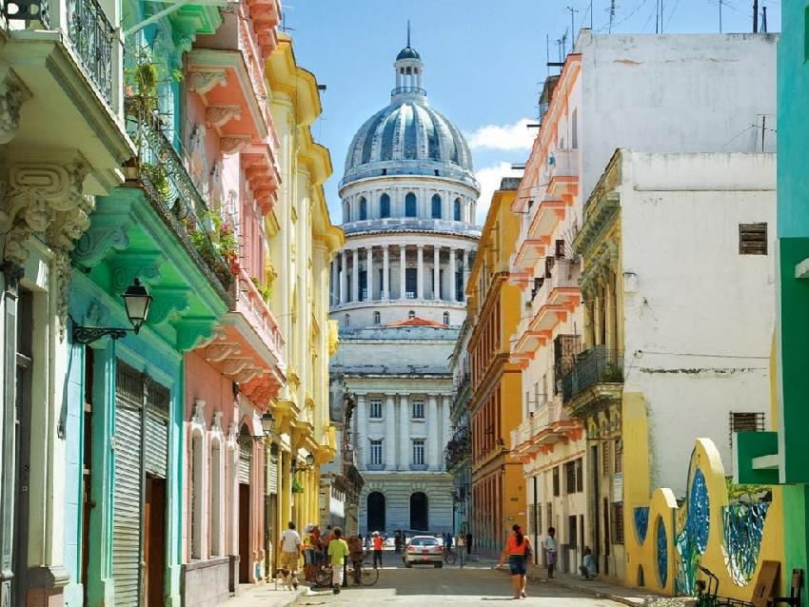
Je compose pour vous avec ma douce et fidèle amie
La Habana Vieja (la vieille Havane en espagnol). C’est le centre historique de la ville, reconnu au patrimoine mondial de l’UNESCO.

Slide 12
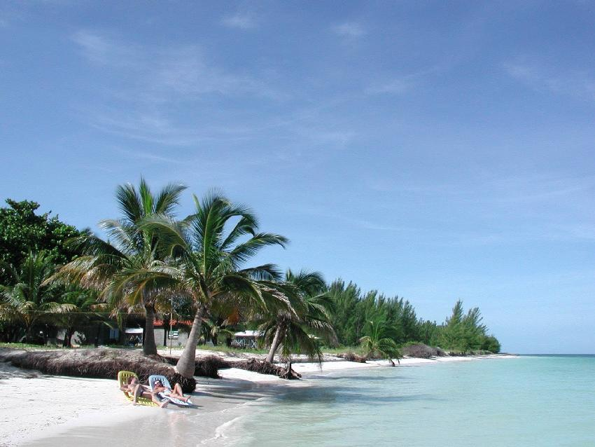
Je compose pour vous avec ma douce et fidèle amie
Une plage de Pinar del Río, une ville de Cuba. Soleil, sable blanc, palmier…

Slide 13
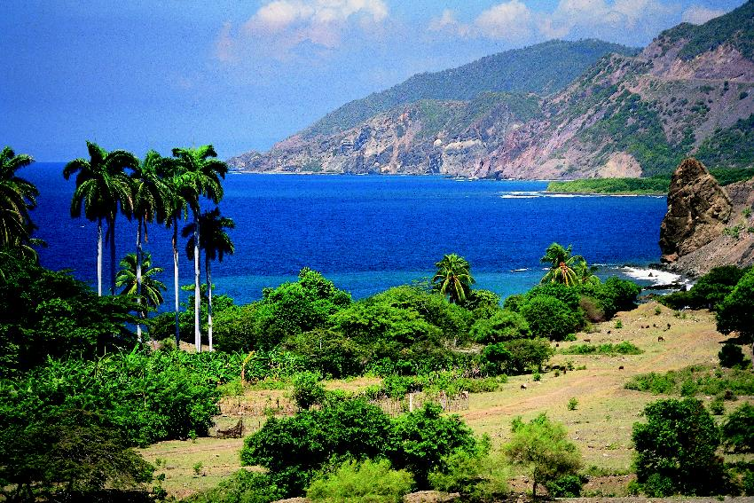
Je compose pour vous avec ma douce et fidèle amie
La Sierra Maestra, une chaîne montagneuse qui traverse le sud du pays.

Slide 14
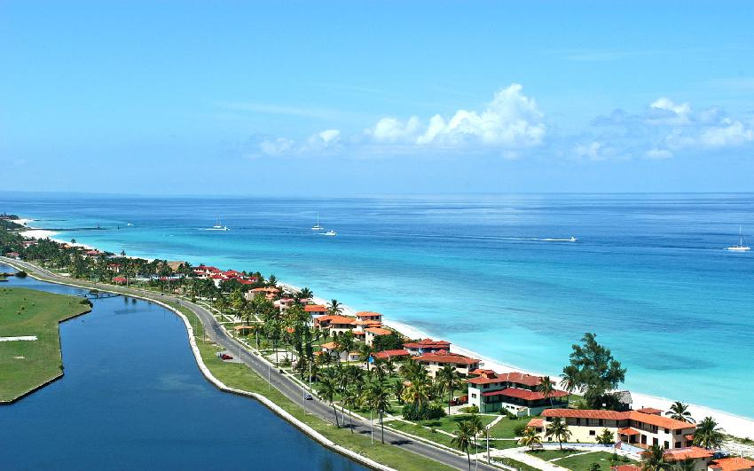
Je compose pour vous avec ma douce et fidèle amie
Varadero. Une station balnéaire populaire, l’une des plus grandes dans les Caraïbes.

Slide 15
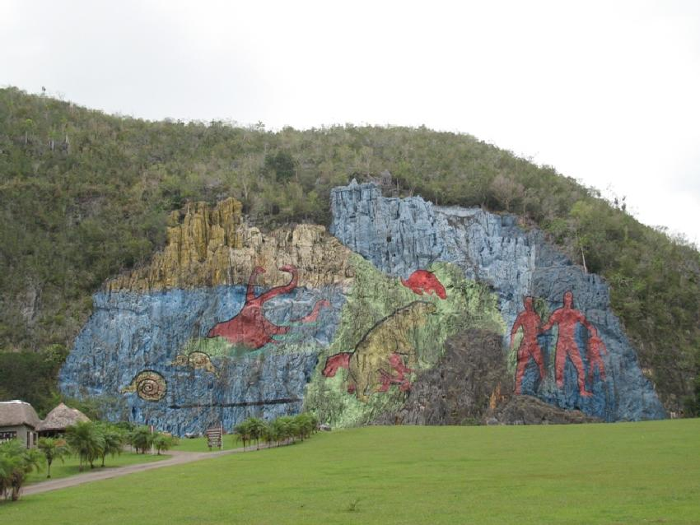
Je compose pour vous avec ma douce et fidèle amie
Le mur de la Préhistoire. Une fresque de 180 m de long par 120 m de large commandée par Fidel Castro en 1961 et qui représente la théorie de l’évolution. Elle se situe à 4km de Viñales.

Slide 16
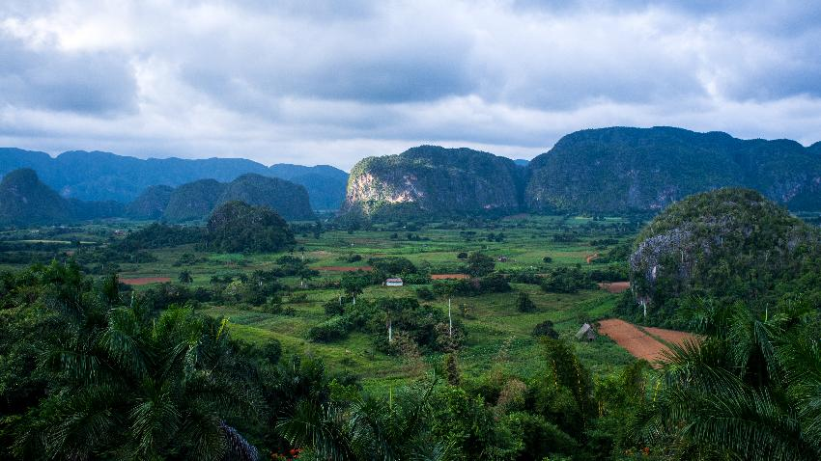
Je compose pour vous avec ma douce et fidèle amie
Et enfin, la vallée de Viñales, magnifiques paysages possédant une particularité géologique très rare, les mogotes, des buttes de calcaire émergeant de la plaine qui datent de l’époque des dinosaures.

Slide 17
Je compose pour vous avec ma douce et fidèle amie
C’était
14 photos de Cuba,, par Lande

